Slide 1
Алгебра полиномов
Проект выполняли: Жаткин Вячеслав, Арутюнян Айк, Никитин Кирилл

Slide 2
Введение
Алгебра полиномов – это система хранения в себе полиномов, с возможностью выполнять над ними некоторые алгебраические вычисления.
Это первый для нас проект таких объёмов. Основная важность его выполнения заключалась в прохождении всех этапов цикла создания программы и в обучении работать в команде . Для нас это был первый опыт командного проекта. Поначалу было нелегко, и мы даже почти справились…

Slide 3
ТЗ
Разработать программную систему для выполнения алгебраических операций над полиномами от трех переменных, с использованием шести таблиц: линейная на массиве, линейная на списке, упорядоченная на массиве, АВЛ дерево , две хэш-таблицы;

Slide 4
Используемые технологии:
Язык разработки: С++
Система сборки: Cmake
Тесты: Google tests
Интерфейс: C++ CLR Windows Forms
Распределение работ

Slide 5
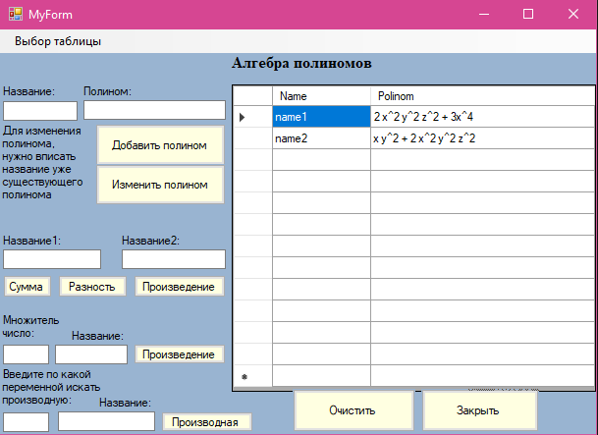
Интерфейс программы
Начнём с того что мы видим при запуске программы – интерфейса. Интерфейс нашей программы сделан на платформе CLR Windows Forms

Slide 6
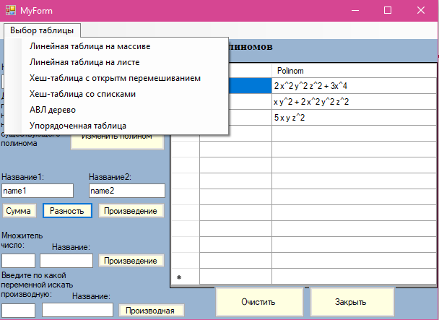
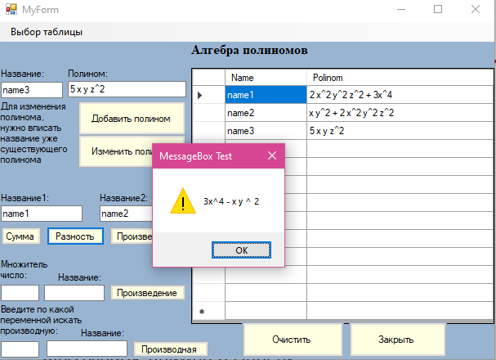
Элементы управления
Для срабатывание большинства кнопок нужно ввести в поля рядом либо название, либо цифру либо иной символ в зависимости от того что нужно сделать.
Таблицу можно выбрать в MenuStrip, как показано на первой кратинке
Если с полиномами делают вычисления, то результат будет выведен с помощью MessegeBox, пример разности показан на второй картинке

Slide 7
Таблицы
В ходе выполнения проекта нам надо было написать 6 таблиц:
Линейная таблица на массиве
Линейная таблица на листе
АВЛ дерево
Хеш-Таблица с открытым перемешиванием
Хеш-Таблица на листе
Упорядоченная таблица на массиве

Slide 8
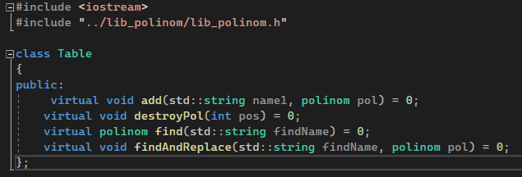
Интерфейс таблиц
В интерфейсе прописаны обязательные функции для каждой таблицы, поэтому каждая таблица наследована от него

Slide 9
Линейная таблица на массиве
Это массив Date, в котором прописаны функции из интерфейса таблиц. Класс в себе хранить сам массив dates, максимальное кол-во элементов maxsize и кол-во элементов в массиве size. *Date – класс хранящий в себе полином и название полинома

Slide 10
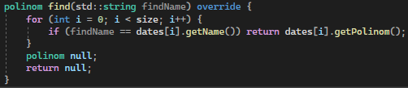

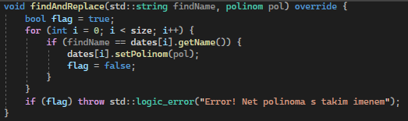
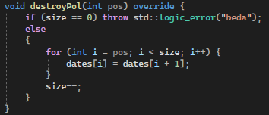
Основные Функции:

Slide 11
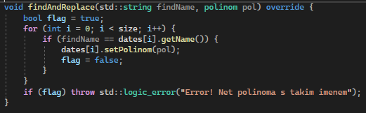
Доп. функции
Функция которая пересоздаёт массив на больший размер. Такая функция нужна в случае заполнения массива до конца

Slide 12
Авл Дерево
АВЛ дерево – это сбалансированное бинарное дерево.
В моём случае балансировка происходит после вставки элемента в дерево.
Из полей в этом дереве только указатель на самый верхний элемент *root.

Slide 13
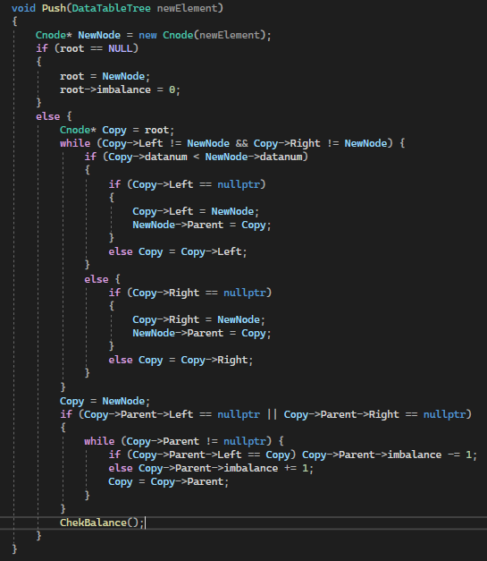
Основные функции
Push(std::string name, polinom pol) – с помощью которой добавляются элементы в дерево, упорядочивание дерева происходит по первой букве имени полинома.
DelElement(std::string DelName) – функция которая удаляет элемент с введённым именем (он получился слишком огромным и не влезает в один скрин)

Slide 14
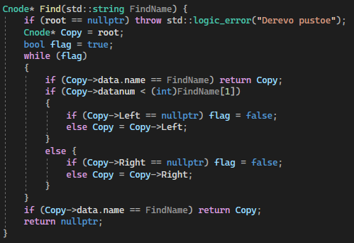

Find(std::string FindName) – ищет элемент по имени и возвращает полином
findAndReplace(std::string FindName, polinom Newpol) – функция для изменения полинома у полинома с ведённым именем

Slide 15
Вывод
Работать в команде оказалось тяжелее, чем казалось. Цикл создания программы мы не прошли, ведь программа не была доведена до логического окончания. В выводе стоит упомянуть, что после этой работы у нас сформировалось чёткое осознание что писать интерфейс для программы на С++ это сплошное мучение…

